Slide 1
边缘检测
Scharr算子检测图像边缘
讲师：李立宗

Slide 2

本节目标
掌握Scharr函数的基本语法
掌握Scharr函数计算边缘的方法

Slide 3
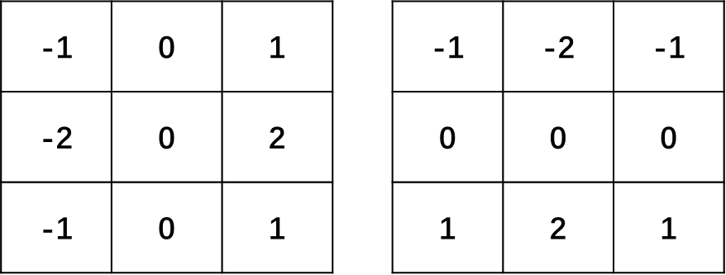
Sobel算子

Slide 4
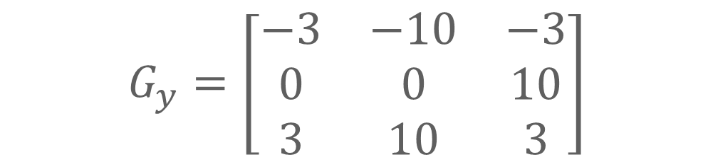
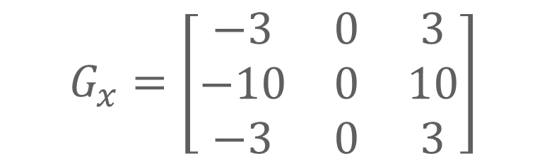
Scharr算子
$$G_{x}=\left[\begin{matrix}−3 & 0 & 3 \\ −10 & 0 & 10 \\ −3 & 0 & 3\end{matrix}\right]$$
$$G_{y}=\left[\begin{matrix}−3 & −10 & −3 \\ 0 & 0 & 10 \\ 3 & 10 & 3\end{matrix}\right]$$

Slide 5
Scharr算子
dst = cv2.Scharr( src, ddepth, dx, dy[, scale[, delta[, borderType]]] )
dst – 输出图像。
src – 输入图像。
ddepth – 输出图像深度。
dx – x方向上的导数阶数。
dy – y方向上的导数阶数。
scale – 计算导数值时的缩放因子，该项是可选项，默认值是1，表示没有缩放。
delta – 加到目标图像上的亮度值，该项是可选项，默认为0。
borderType – 边界类型。

Slide 6
Scharr算子
dst = cv2.Scharr( src, ddepth, dx, dy[, scale[, delta[, borderType]]] )
dst – 输出图像。
src – 输入图像。
ddepth – 输出图像深度。
dx – x方向上的导数阶数。
dy – y方向上的导数阶数。
scale – 计算导数值时的缩放因子，该项是可选项，默认值是1，表示没有缩放。
delta – 加到目标图像上的亮度值，该项是可选项，默认为0。
borderType – 边界类型。

Slide 7
Scharr算子
dst = cv2.Scharr( src, ddepth, dx, dy[, scale[, delta[, borderType]]] )
dst – 输出图像。
src – 输入图像。
ddepth – 输出图像深度。
dx – x方向上的导数阶数。
dy – y方向上的导数阶数。
scale – 计算导数值时的缩放因子，该项是可选项，默认值是1，表示没有缩放。
delta – 加到目标图像上的亮度值，该项是可选项，默认为0。
borderType – 边界类型。

Slide 8
Scharr算子
dst = cv2.Scharr( src, ddepth, dx, dy[, scale[, delta[, borderType]]] )
dst – 输出图像。
src – 输入图像。
ddepth – 输出图像深度。
dx – x方向上的导数阶数。
dy – y方向上的导数阶数。
scale – 计算导数值时的缩放因子，该项是可选项，默认值是1，表示没有缩放。
delta – 加到目标图像上的亮度值，该项是可选项，默认为0。
borderType – 边界类型。

Slide 9
Scharr算子
dst = cv2.Scharr( src, ddepth, dx, dy[, scale[, delta[, borderType]]] )
dst – 输出图像。
src – 输入图像。
ddepth – 输出图像深度。
dx – x方向上的导数阶数。
dy – y方向上的导数阶数。
scale – 计算导数值时的缩放因子，该项是可选项，默认值是1，表示没有缩放。
delta – 加到目标图像上的亮度值，该项是可选项，默认为0。
borderType – 边界类型。

Slide 10
Scharr算子
dst = cv2.Scharr( src, ddepth, dx, dy[, scale[, delta[, borderType]]] )
dst – 输出图像。
src – 输入图像。
ddepth – 输出图像深度。
dx – x方向上的导数阶数。
dy – y方向上的导数阶数。
scale – 计算导数值时的缩放因子，该项是可选项，默认值是1，表示没有缩放。
delta – 加到目标图像上的亮度值，该项是可选项，默认为0。
borderType – 边界类型。

Slide 11
Scharr算子
dst = cv2.Scharr( src, ddepth, dx, dy[, scale[, delta[, borderType]]] )
dst – 输出图像。
src – 输入图像。
ddepth – 输出图像深度。
dx – x方向上的导数阶数。
dy – y方向上的导数阶数。
scale – 计算导数值时的缩放因子，该项是可选项，默认值是1，表示没有缩放。
delta – 加到目标图像上的亮度值，该项是可选项，默认为0。
borderType – 边界类型。

Slide 12
Scharr算子
dst = cv2.Scharr( src, ddepth, dx, dy[, scale[, delta[, borderType]]] )
dst – 输出图像。
src – 输入图像。
ddepth – 输出图像深度。
dx – x方向上的导数阶数。
dy – y方向上的导数阶数。
scale – 计算导数值时的缩放因子，该项是可选项，默认值是1，表示没有缩放。
delta – 加到目标图像上的亮度值，该项是可选项，默认为0。
borderType – 边界类型。

Slide 13
Scharr算子
dst = cv2.Scharr( src, ddepth, dx, dy[, scale[, delta[, borderType]]] )
dst – 输出图像。
src – 输入图像。
ddepth – 输出图像深度。
dx – x方向上的导数阶数。
dy – y方向上的导数阶数。
scale – 计算导数值时的缩放因子，该项是可选项，默认值是1，表示没有缩放。
delta – 加到目标图像上的亮度值，该项是可选项，默认为0。
borderType – 边界类型。

Slide 14
Scharr算子
使用Sobel函数实现Scharr运算
dst=cv2.Scharr(src, ddepth, dx, dy)
dst=cv2.Sobel(src, ddepth, dx, dy, -1)
函数cv2.Sobel()中，如果ksize=-1时，则会使用Scharr滤波器。

Slide 15
Scharr算子
处理逻辑
cv2.Scharr
cv2.convertScaleAbs
原始图像
中间图像
结果图像

Slide 16
Scharr算子
在函数cv2.Scharr()中，要求参数dx和dy满足条件：
dx >= 0 && dy >= 0 && dx+dy == 1

Slide 17
Scharr算子
因此，参数dx和参数dy的组合形式有：
计算x方向边缘（梯度）： dx=1,dy=0
计算y方向边缘（梯度）： dx=0,dy=1
计算x方向与y方向的边缘叠加：通过组合方式实现。

Slide 18
Scharr算子
参数dx和参数dy的组合形式
1 计算x方向边缘（梯度）： dx=1,dy=0
此时，使用的语句是：
dst=Scharr(src, ddpeth, dx=1, dy=0)

Slide 19
Scharr算子
参数dx和参数dy的组合形式
1 计算x方向边缘（梯度）： dx=1,dy=0
此时，使用的语句是：
dst=Scharr(src, ddpeth, dx=1, dy=0)
2 计算y方向边缘（梯度）： dx=0,dy=1
此时，使用的语句是：
dst=Scharr(src, ddpeth, dx=0, dy=1)

Slide 20
Scharr算子
参数dx和参数dy的组合形式
1 计算x方向边缘（梯度）： dx=1,dy=0
此时，使用的语句是：
dst=Scharr(src, ddpeth, dx=1, dy=0)
2 计算y方向边缘（梯度）： dx=0,dy=1
此时，使用的语句是：
dst=Scharr(src, ddpeth, dx=0, dy=1)
3 计算x方向与y方向的边缘叠加
将两个方向的边缘相加，使用的语句是：
dx=Scharr(src, ddpeth, dx=1, dy=0)
dy=Scharr(src, ddpeth, dx=0, dy=1)
Scharrxy=cv2.addWeighted(dx,0.5,dy,0.5,0)

Slide 21

Scharr算子
案例1：使用函数cv2.Scharr()获取图像水平方向的边缘信息。
import cv2
o = cv2.imread('Scharr.bmp',cv2.IMREAD_GRAYSCALE)
Scharrx = cv2.Scharr(o,cv2.CV_64F,1,0)
Scharrx = cv2.convertScaleAbs(Scharrx)
cv2.imshow("original",o)
cv2.imshow("x",Scharrx)
cv2.waitKey()
cv2.destroyAllWindows()

Slide 22
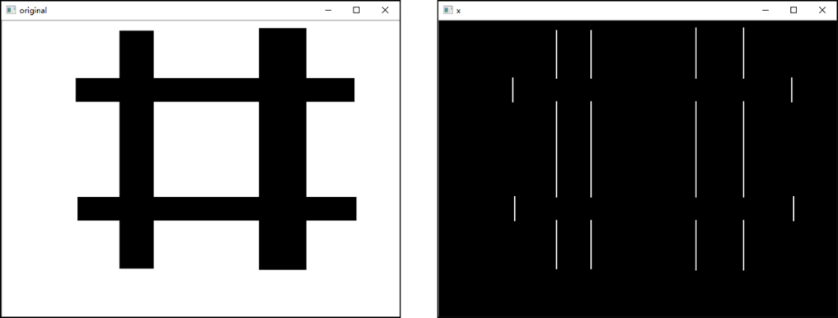
Scharr算子
案例1：使用函数cv2.Scharr()获取图像水平方向的边缘信息。
import cv2
o = cv2.imread('Scharr.bmp',cv2.IMREAD_GRAYSCALE)
Scharrx = cv2.Scharr(o,cv2.CV_64F,1,0)
Scharrx = cv2.convertScaleAbs(Scharrx)
cv2.imshow("original",o)
cv2.imshow("x",Scharrx)
cv2.waitKey()
cv2.destroyAllWindows()

Slide 23
Scharr算子
案例2：使用函数cv2.Scharr()获取图像垂直方向的边缘信息。
import cv2
o = cv2.imread('Scharr.bmp',cv2.IMREAD_GRAYSCALE)
Scharry = cv2.Scharr(o,cv2.CV_64F,0,1)
Scharry = cv2.convertScaleAbs(Scharry)
cv2.imshow("original",o)
cv2.imshow("y",Scharry)
cv2.waitKey()
cv2.destroyAllWindows()

Slide 24
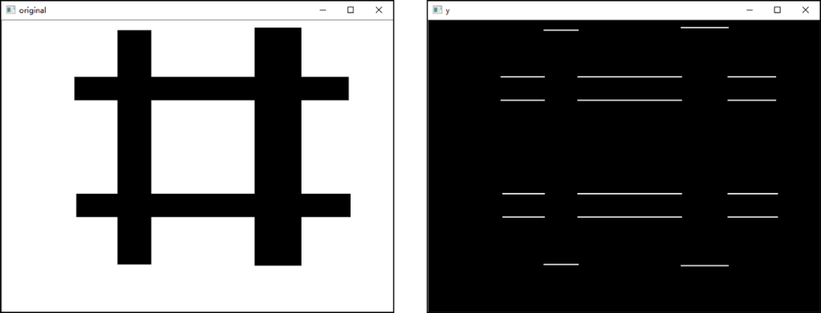
Scharr算子
案例2：使用函数cv2.Scharr()获取图像垂直方向的边缘信息。
import cv2
o = cv2.imread('Scharr.bmp',cv2.IMREAD_GRAYSCALE)
Scharry = cv2.Scharr(o,cv2.CV_64F,0,1)
Scharry = cv2.convertScaleAbs(Scharry)
cv2.imshow("original",o)
cv2.imshow("y",Scharry)
cv2.waitKey()
cv2.destroyAllWindows()

Slide 25
Scharr算子
案例3：使用函数cv2.Scharr()计算水平和垂直方向边缘叠加的效果。
import cv2
o = cv2.imread('scharr.bmp',cv2.IMREAD_GRAYSCALE)
scharrx = cv2.Scharr(o,cv2.CV_64F,1,0)
scharry = cv2.Scharr(o,cv2.CV_64F,0,1)
scharrx = cv2.convertScaleAbs(scharrx)
scharry = cv2.convertScaleAbs(scharry)
scharrxy = cv2.addWeighted(scharrx,0.5,scharry,0.5,0)
cv2.imshow("original",o)
cv2.imshow("xy",scharrxy)
cv2.waitKey()
cv2.destroyAllWindows()

Slide 26
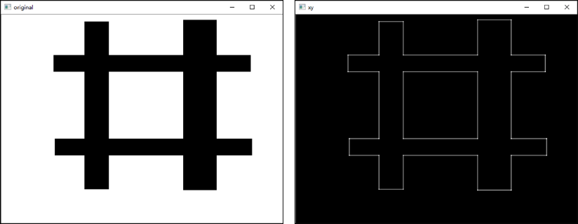
Scharr算子
案例3：使用函数cv2.Scharr()计算水平和垂直方向边缘叠加的效果。
import cv2
o = cv2.imread('scharr.bmp',cv2.IMREAD_GRAYSCALE)
scharrx = cv2.Scharr(o,cv2.CV_64F,1,0)
scharry = cv2.Scharr(o,cv2.CV_64F,0,1)
scharrx = cv2.convertScaleAbs(scharrx)
scharry = cv2.convertScaleAbs(scharry)
scharrxy = cv2.addWeighted(scharrx,0.5,scharry,0.5,0)
cv2.imshow("original",o)
cv2.imshow("xy",scharrxy)
cv2.waitKey()
cv2.destroyAllWindows()

Slide 27
Scharr算子
案例4：将函数cv2.Scharr()的参数dx、dy均设置为1，观察结果。
import cv2
import numpy as np
o = cv2.imread('image\\Scharr.bmp',cv2.IMREAD_GRAYSCALE)
Scharrxy11=cv2.Scharr(o,cv2.CV_64F,1,1)
cv2.imshow("original",o)
cv2.imshow("xy11",Scharrxy11)
cv2.waitKey()
cv2.destroyAllWindows()

Slide 28
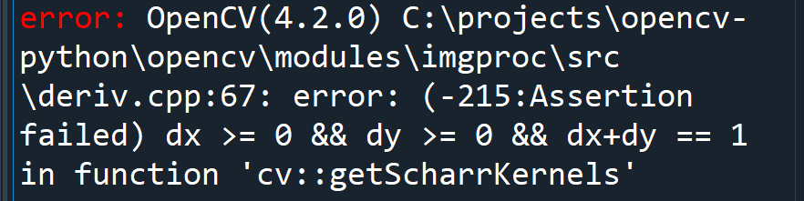
Scharr算子
案例4：将函数cv2.Scharr()的参数dx、dy均设置为1，观察结果。
import cv2
import numpy as np
o = cv2.imread('image\\Scharr.bmp',cv2.IMREAD_GRAYSCALE)
Scharrxy11=cv2.Scharr(o,cv2.CV_64F,1,1)
cv2.imshow("original",o)
cv2.imshow("xy11",Scharrxy11)
cv2.waitKey()
cv2.destroyAllWindows()

Slide 29
Scharr算子
案例5：使用函数cv2.Sobel()完成Scharr算子的运算。
当函数cv2.Sobel中ksize的参数值为-1时，则会使用Scharr算子进行运算。因此，
dst=cv2.Sobel(src, ddpeth, dx, dy, -1)
等价于
dst=cv2.Scharr(src, ddpeth, dx, dy)

Slide 30
Scharr算子
案例5：使用函数cv2.Sobel()完成Scharr算子的运算。
import cv2
o = cv2.imread('Sobel4.bmp',cv2.IMREAD_GRAYSCALE)
Scharrx = cv2.Sobel(o,cv2.CV_64F,1,0,-1)
Scharry = cv2.Sobel(o,cv2.CV_64F,0,1,-1)
Scharrx = cv2.convertScaleAbs(Scharrx)
Scharry = cv2.convertScaleAbs(Scharry)
cv2.imshow("original",o)
cv2.imshow("x",Scharrx)
cv2.imshow("y",Scharry)
cv2.waitKey()
cv2.destroyAllWindows()

Slide 31
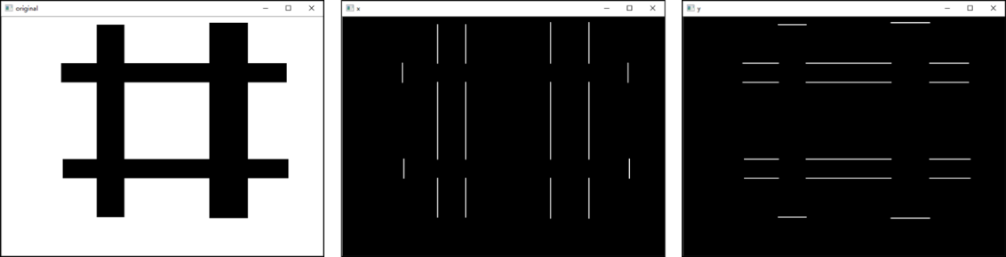
Scharr算子
案例5：使用函数cv2.Sobel()完成Scharr算子的运算。
import cv2
o = cv2.imread('Sobel4.bmp',cv2.IMREAD_GRAYSCALE)
Scharrx = cv2.Sobel(o,cv2.CV_64F,1,0,-1)
Scharry = cv2.Sobel(o,cv2.CV_64F,0,1,-1)
Scharrx = cv2.convertScaleAbs(Scharrx)
Scharry = cv2.convertScaleAbs(Scharry)
cv2.imshow("original",o)
cv2.imshow("x",Scharrx)
cv2.imshow("y",Scharry)
cv2.waitKey()
cv2.destroyAllWindows()

Slide 32
Scharr算子
案例6：分别用Sobel、Scharr算子计算图像的水平、垂直边缘的叠加。
import cv2
o = cv2.imread('image/lena.bmp',cv2.IMREAD_GRAYSCALE)
Sobelx = cv2.Sobel(o,cv2.CV_64F,1,0,ksize=3)
Sobely = cv2.Sobel(o,cv2.CV_64F,0,1,ksize=3)
Sobelx = cv2.convertScaleAbs(Sobelx)
Sobely = cv2.convertScaleAbs(Sobely)
Sobelxy = cv2.addWeighted(Sobelx,0.5,Sobely,0.5,0)
Scharrx = cv2.Scharr(o,cv2.CV_64F,1,0)
Scharry = cv2.Scharr(o,cv2.CV_64F,0,1)
Scharrx = cv2.convertScaleAbs(Scharrx)
Scharry = cv2.convertScaleAbs(Scharry)
Scharrxy = cv2.addWeighted(Scharrx,0.5,Scharry,0.5,0)
cv2.imshow("original",o)
cv2.imshow("Sobelxy",Sobelxy)
cv2.imshow("Scharrxy",Scharrxy)
cv2.waitKey()
cv2.destroyAllWindows()

Slide 33
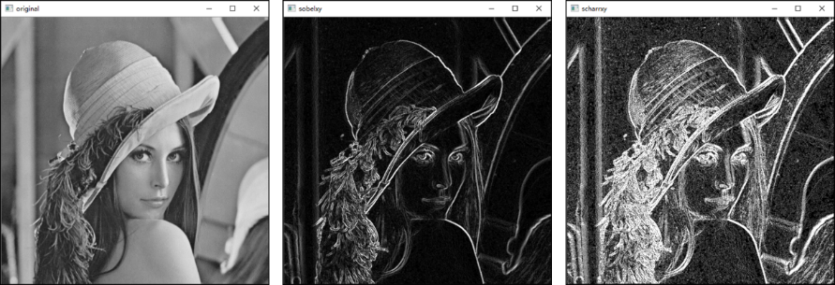
Scharr算子
案例6：分别用Sobel、Scharr算子计算图像的水平、垂直边缘的叠加。

Slide 34
总结
Scharr算子函数
Scharr计算边缘

